Slide 1
Лекция 4
Проектирование агротехнологий
Система удобрения сельскохозяйственных культур при различных уровнях агротехнологий
Проф. Беленков А.И.

Slide 2
План лекции
Системные связи в земледелии.
Категории урожайности.
3. Понятие о системах удобрений в агротехнологиях.
4. Системы удобрений на примере слабоэрозионных земель.
Расчёт норм удобрений: поправочные коэффициенты, нормативы расхода питательных веществ.
6. Корректировка норм удобрений в интенсивных и высокоинтенсивных агротехнологиях.
7. Система применения удобрений в точном земледелии.

Slide 3
Литература
Агроэкологическая оценка земель, проектирование адаптивно-ландшафтных систем земледелия и агротехнологий. Методическое руководство / Под. ред. В.И. Кирюшина, А.Л. Иванова. – М.: ФГНУ «Росинформагротех», 2005.
Кирюшин В.И. Теория адаптивно-ландшафтных систем земледелия и проектирование агроландшафтов. М.: КолосС, 2011.
Беленков А.И., Матюк Н.С., Мазиров М.А. Адаптивно-ландшафтные системы земледелия: учебное пособие. –М.: Изд-во РГАУ-МСХА. –2013. –187 с.
Навигационные технологии в сельском хозяйстве. Координатное земледелие / В.И. Балабанов, С.В. Железова, Е.В. Березовский, А.И. Беленков, Егоров В.В.: Учебное пособие. –М.: Изд-во РГАУ-МСХА имени К.А. Тимирязева, 2013. –148 с.

Slide 4
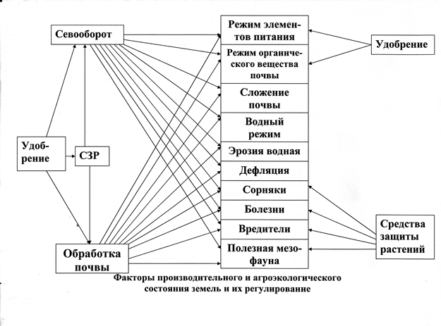

Slide 5
Категории урожайности сельскохозяйственных культур
Потенциальная (ПУ) - наивысший уровень биологической продуктивности по ФАР.
Климатически обеспеченная (КОУ) – по условиям тепло- и влагообеспеченности.
Действительно возможная (ДВУ) – по условиям плодородия поля.
Программируемая (ПрУ) – реально планируемая по технологическим картам.
Хозяйственная (производственная) – фактически полученная.

Slide 6
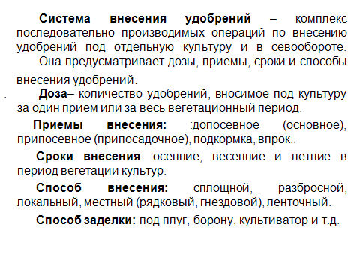

Slide 7
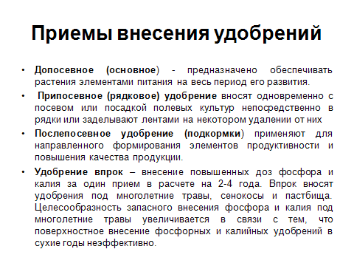

Slide 8
Поле № С1.1 Севооборот С1: Горох – Озимая пшеница – Подсолнечник – Лен – Озимая пшеница – Горох – Озимая пшеница – Подсолнечник – Просо
Культу-ры сево-оборота | Урожайность, т/га |  |  | Удобрения |  |  |  |  |  |  |  | Прибавка урожай-ности, т/га |  | Окупае-мость, кг зерна на кг д.в. |  | Обработ-ка почвы
 |  |  |  | азотные |  | фосфорные |  | калийные |  | всего
 | экст | норм | инт | норм | инт | норм | инт | норм | инт | норм | инт | норм | инт | норм | инт
Озимая пшеница | 2,3 | 3,4 | 4,4 | 60 | 78 | 47 | 61 | 0 | 0 | 107 | 139 | 1,1 | 2,1 | 10 | 15 | Прямой посев (минимальная)
Подсолнечник | 1,1 | 1,8 | 2,4 | 65 | 40 | 55 | 53 | 0 | 0 | 120 | 93 | 0,7 | 1,3 | 6 | 14 | Вспашка
Лен | 1,0 | 1,7 | 2,2 | 30 | 45 | 36 | 55 | 0 | 0 | 66 | 100 | 0,7 | 1,2 | 11 | 12 | Минимальная
Озимая пшеница | 2,3 | 3,4 | 4,4 | 80 | 104 | 47 | 61 | 0 | 0 | 127 | 165 | 1,1 | 2,1 | 9 | 13 | Прямой посев (минимальная)
Горох | 1,6 | 2,1 | 2,9 | 0 | 0 | 34 | 47 | 0 | 0 | 34 | 47 | 0,5 | 1,3 | 8 | 11 | Минимальная
Озимая пшеница | 2,3 | 3,4 | 4,4 | 60 | 78 | 47 | 61 | 0 | 0 | 107 | 139 | 1,1 | 2,1 | 10 | 15 | Прямой посев
Подсолнечник | 1,1 | 1,8 | 2,4 | 40 | 55 | 40 | 53 | 0 | 0 | 80 | 108 | 0,7 | 1,3 | 9 | 12 | Вспашка
Лен | 1,0 | 1,7 | 2,2 | 30 | 45 | 36 | 55 | 0 | 0 | 66 | 100 | 0,7 | 1,2 | 11 | 12 | Минимальная
Обеспеченность фосфором - низкая, калием - высокая. Содержание гумуса – очень низкое

Slide 9
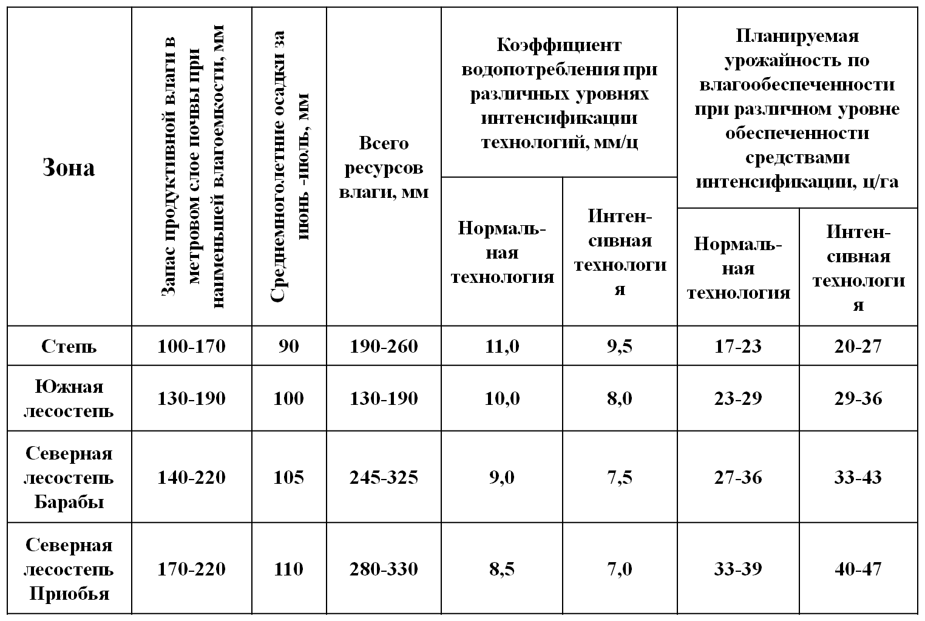
Нормативные параметры для расчета планируемой урожайности яровой пшеницы по влагообеспеченности для разных зон Новосибирской области

Slide 10
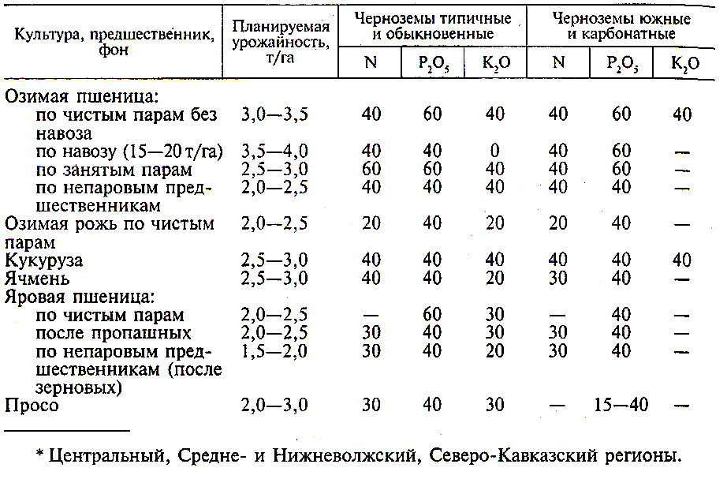
Примерные дозы минеральных удобрений под зерновые

Slide 11

Расчет дозы азота на планируемую урожайность
ДN – доза азота на планируемую урожайность, кг/га;
У – планируемая урожайность, ц/га;
Н – норматив расхода азота на 1 кг зерна с учетом содержания его в побочной продукции;
С – коэффициент использования азота из минеральных удобрений и почвы;
N1 – содержание минерального азота в почве, кг/га;
N2 – азот, образующийся в почве в период вегетации растений, кг/га;
Нормативы Н и С устанавливаются на основе экспериментальных исследований зональных НИИ.

Slide 12
Поправочные коэффициенты к годовым дозам азотных удобрений в зависимости от предшественников
Предшественники | Поправочный коэффициент (К)
Зернобобовые | 0,8
Многолетние бобовые травы | 0,5
Пар чистый | 0,8
Прочие | 1,0

Slide 13
Нормативы расхода (Н) и использования (С) азота растениями пшеницы
Зона | Урожайность, ц/га | Норматив
 |  | Н | С
Северная лесостепь | 30 | 4,0 | 0,7
Южная лесостепь | 20-30 | 4,3 | 0,6
Степь | 20 | 4,5 | 0,5

Slide 14
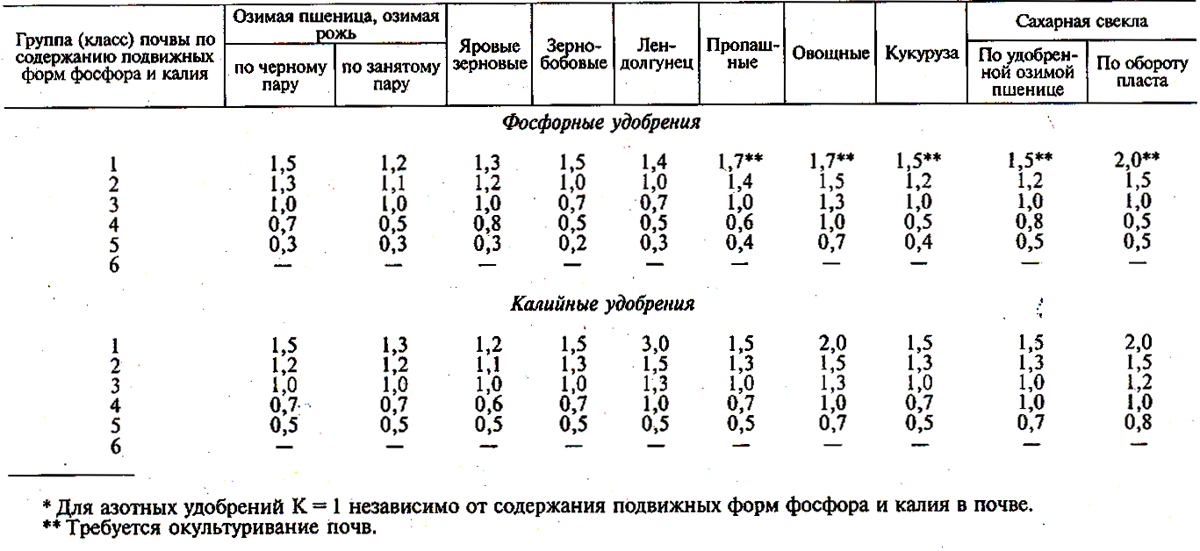
Поправочные коэффициенты (К) к годовым дозам фосфорных и калийных удобрений* в зависимости от группы почвы по содержанию форм фосфора и калия (Державин и др., 2000)

Slide 15
Норматив расхода Р2О5 кг на 1 ц зерна при интенсивном возделывании яровой пшеницы (Новосибирская область)
Содержание Р₂О₅ на картограммах мг/ 100 г почвы
<10 | 10-15 | 15-20 | 20
Лесостепь низменности
3,0 | 2,7 | 2,3 | 1,3
Северная лесостепь Присалаирья
3,2 | 2,7 | 2,4 | 1,5
Северная лесостепь Приобья
2,6 | 2,4 | 2,0 | 1,4
Южная лесостепь
2,4 | 2,2 | 1,7 | 1,2
Степь
2,3 | 2,1 | 1,9 | 1,3

Slide 16
Поправочные коэффициенты к нормам фосфорных и калийных удобрений в зависимости от группы почвы по содержанию подвижных форм фосфора и калия
Обеспеченность почв | Коэффициенты
 | Р₂О₅ | К₂О
Очень низкая | 1,4 | 1,2
Низкая | 1,2 | 1,0
Средняя | 1,0 | 0,5
Повышенная | 0,8 | 0,0
Высокая | 0,6 | 0,0
Очень высокая | 0,3 | 0,0

Slide 17
Влияние различных способов заделки фосфорных удобрений в почву на урожайность озимой пшеницы
Орудие, глубина обработки почвы, см | Урожайность на контроле, т/га | Прибавка от удобрений
 |  | Р₉₀ |  | Р₁₂₀
 |  | т/га | % | т/га | %
Плуг ПЛН-5-35, 25-27 см | 2,72 | 0,62 | 23 | 1,04 | 38
Культиватор КПС-4, 10-12 см | 2,69 | 0,23 | 9 | 0,38 | 14
Борона БДТ-7, 8-10 см | 2,76 | 0,22 | 8 | 0,33 | 12

Slide 18
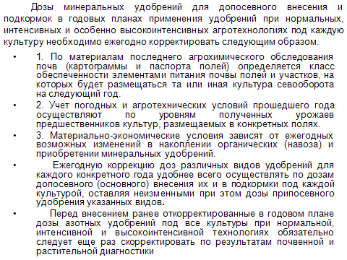

Slide 19
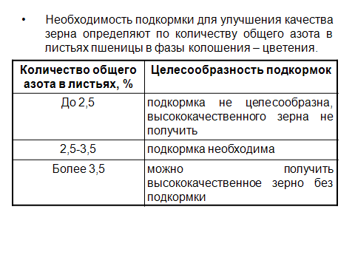

Slide 20
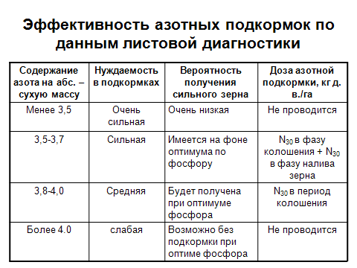

Slide 21
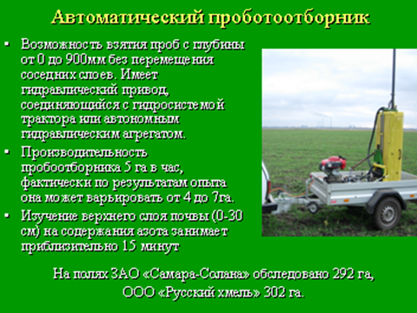

Slide 22
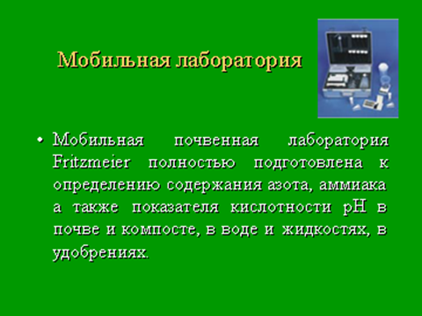

Slide 23
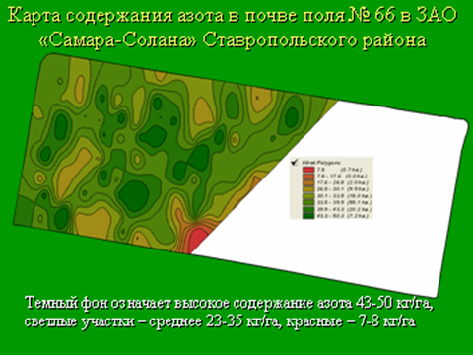

Slide 24
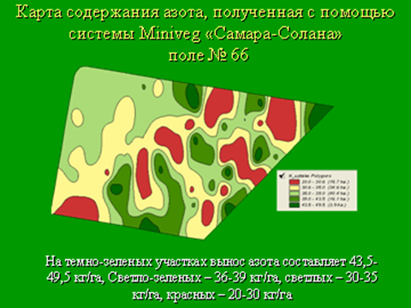

Slide 25
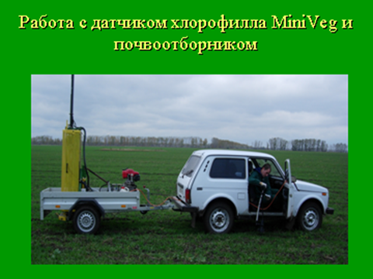

Slide 26
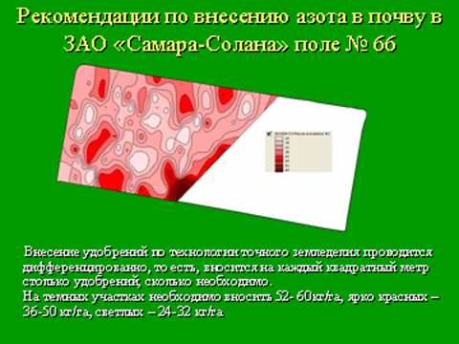

Slide 27
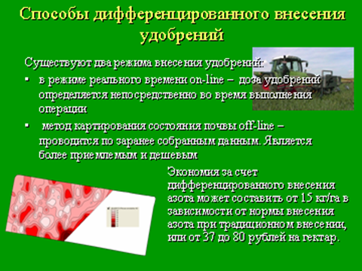

Slide 28
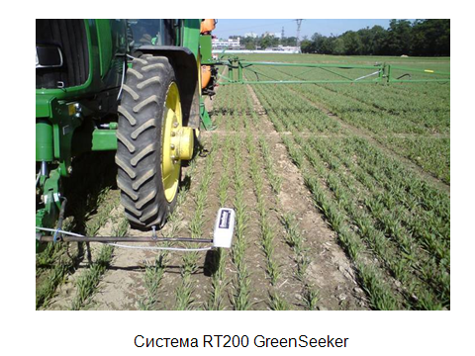

Slide 29
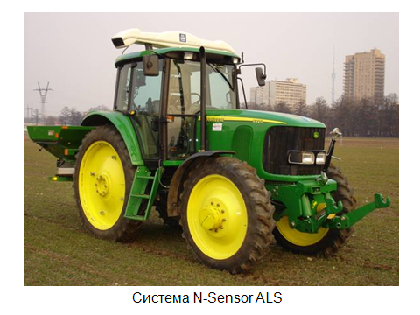

Slide 30
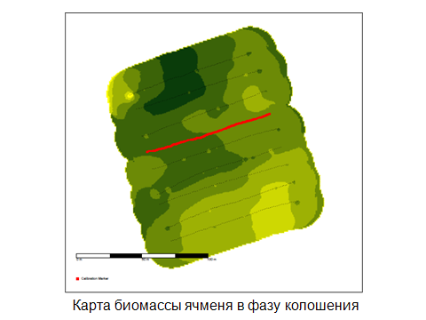

Slide 31
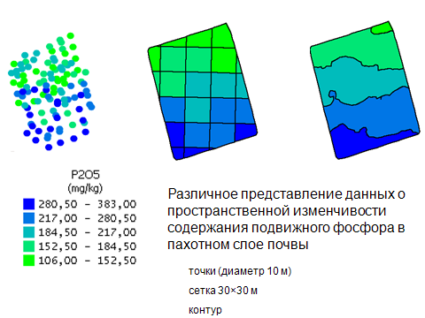

Slide 32
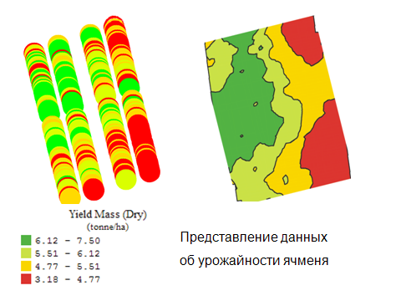

Slide 33


